Slide 1


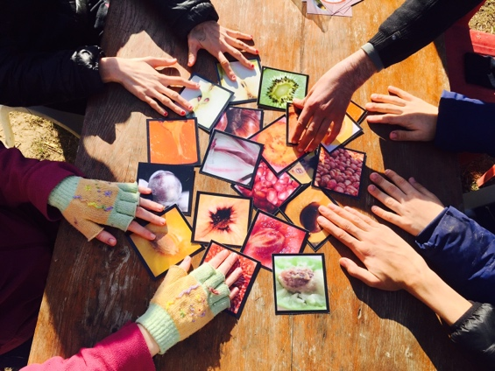
CDD pouvant aboutir sur un CDI | MECS LA REYNARDE Site de l’avenue de toulon | Dès que possible
Éducateur(trice) | Temps complet | Permis B
Éducateur/trice Spécialisé(é) / Coordination pédagogique
La Maison d’enfants à caractère social la Reynarde, offre une excellente qualité de vie aux enfants. Chaque site possède un grand parc arboré. Le cadre de travail y est agréable. L'équipe de direction est disponible, engagée et dans une démarche continue de la qualité de vie au travail. Un code de déontologie est partagé par tous et toutes les professionnel(le)s, les valeurs de, solidarité, d’intégrité et d’engagement se veulent incarnées par chacun.
Le secteur de la protection de l'enfance permet un quotidien professionnel diversifié qui participe à une richesse d’expériences. Plusieurs formations socles sont proposées chaque année afin de construire des connaissances et des pratiques communes (clinique de la protection de l’enfance, systémie, développement de l’enfant, accompagnement à la parentalité, etc…).
Description du poste
L’établissement de la Maison d’Enfants la Reynarde recrute un éducateur spécialisé au sein de son établissement basé sur Marseille dans le (éme arrondissement
Missions principales
Intégré(e) à une équipe éducative en charge d’une des unités de vie du pôle hébergement, accueillant 8 adolescents de 16 à 18 ans, il (elle) sera chargé(e) de leur éducation et de leur accompagnement à l’autonomie. L’organisation est de type familial avec un petit effectif, des repas confectionnés sur place par une professionnelle dédiée.
Il (elle) inscrit son action au sein du projet d’établissement, du projet de service et du projet personnalisé d’accueil et d’accompagnement des enfants dont il (elle) a la charge et intégrera son action dans un travail global d’aide et de soutien à la parentalité. L’éducateur spécialisé, par sa spécialité, portera son analyse auprès de l’équipe éducative pluriprofessionnelle. Il (elle) participera à l’évaluation et l’adaptation des actions éducatives en lien avec les besoins du jeune singulier et sera attentif(ve) à la promotion de son bien-être.
Il (elle) partagera les valeurs de l’association, s’inscrira dans une dynamique coopérative et constructive. Il (elle) possédera un sens aigu du travail en équipe, de solides capacités d’organisation et du bon sens. Il (elle) participera activement aux différentes réunions de la maison et se situera comme force de proposition en participant par sa réflexion à la démarche d’amélioration continue de la qualité.
Profil recherché
Vous disposez d’une première expérience significative et réussie dans le domaine de la protection de l’enfance auprès d’adolescents présentant des troubles psychiques.
Vous avez le sens de l’organisation et de la rigueur, et savez faire preuve de réactivité. Vous êtes reconnu(e) pour votre sens du relationnel et votre esprit d’équipe.
Diplôme exigé
Avantages : Congés trimestriels (18 par an en plus des congés annuels – Réunions à thème avec des intervenants – Chèques vacances –Chèques cadeaux à Noël).
Ce que l’association peut vous apporter
Un environnement de travail agréable avec tous les avantages de la convention 66.
Un cadre responsabilisant qui donne de l’autonomie et offre la possibilité d’évoluer.
Nos offres d’emploi sont ouvertes à toutes et tous car nous croyons que la diversité des profils est un élément essentiel pour une vie d’équipe !
Depuis 1954, l’association Médico-Sociale de Provence a pour vocation d’accompagner et d’accueillir des personnes fragiles aux parcours hors normes : des enfants, des adolescents et des adultes, quels que soient leurs capacités, leurs handicaps, leurs vulnérabilités socio-relationnelles ou leur précarité́ familiale.
Animés par une mission forte de sens, « Un chemin pour chacun », nous initions des projets audacieux et innovants, avec le soutien des pouvoirs publics et de nos partenaires. Dans ce cadre, nous offrons un accueil individualisé dans nos lieux d’accueil basés en Provence. Nous plaçons la personne accueillie et sa famille au centre des dispositifs que nous déployons, en transmettant des savoir-faire et des savoir-être par l’éducation, la formation, le travail protégé, tout comme nous apportons des soins individualisés et un accompagnement quotidien.
Aujourd’hui notre équipe de près de 520 collaborateurs fait vivre nos valeurs de notre association :
Audace - Bienveillance - Intégrité
Vous êtes attirés par des projets concrets qui ont du sens? Vous voulez vous investir dans une association médico-sociale engagée? Vous appréciez des équipes fédérées par l’humain ? Rejoignez-nous !
Plus d’information sur notre site www.amsp.fr
Postuler
mecs.reynarde@amsp.fr

